Slide 1
9장 값 타입

Slide 2
목차
01
02
03
04
05
06
기본값 타입
임베디드 타입
(복합 값 타입)
값 타입과
불변의 객체
값 타입의
비교
값 타입
컬렉션
Q&A

Slide 3
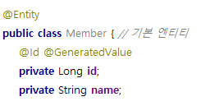
01 기본 값 타입
기본 값 타입
- 자바 기본 타입 ( int, double )
- 래퍼 클래스 ( Integer )
- String

Slide 4
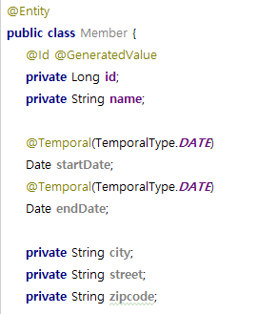
02 임베디드 타입 ( 복합 값 타입 )
JPA에서 새로운 값 타입을 직접 정의해서 사용
<Value Type>
Period
startDate : Date
endDate : Date
<Entity>
Member
workPeriod
id : Long
name: String
homeAddress
<Entity>
Address
city : String
street : String
zipcode : String

Slide 5
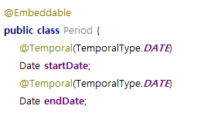
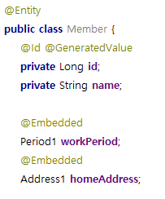
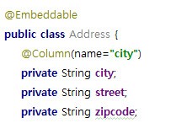
02 임베디드 타입 ( 복합 값 타입 )

Slide 6
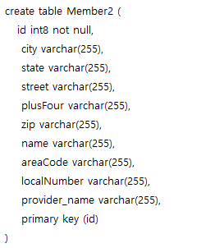
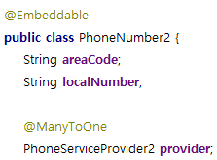

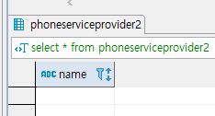
02 임베디드 타입
임베디드 타입과 연관관계
<Value>
Address
<Value>
Zipcode
<Entity>
Member
<Value>
PhoneNumber
<Entity>
PhoneServiceProvider

Slide 7
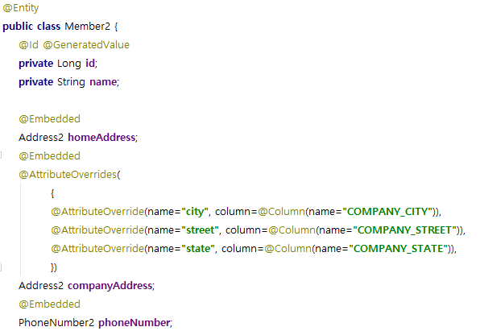
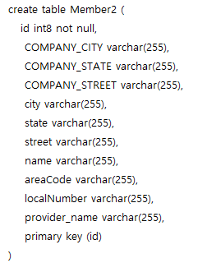
02 임베디드 타입
@AttributeOverride 속성

Slide 8
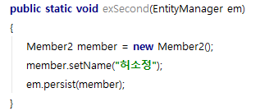
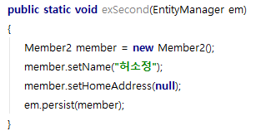
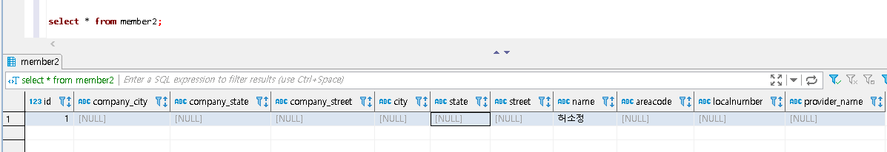
02 임베디드 타입
임베디드 타입과 null

Slide 9
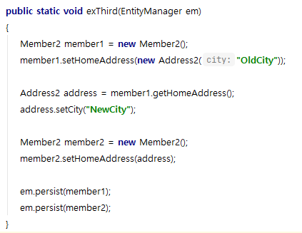
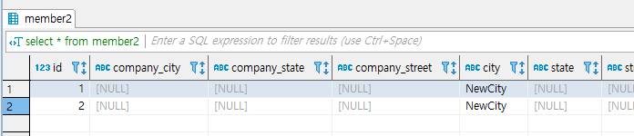
03 값 타입과 불변 객체
값 타입 공유 참조
회원1
주소
city : oldCity
회원2

Slide 10
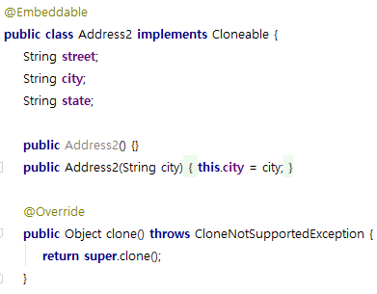
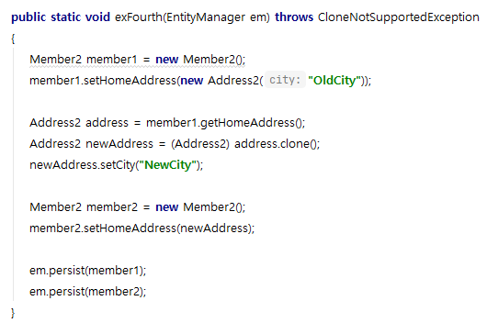
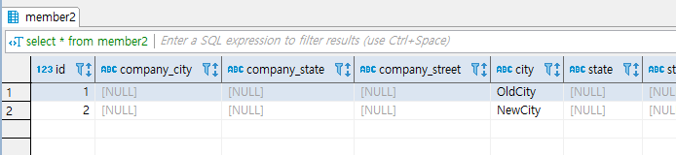
03 값 타입과 불변 객체
값 타입 복사

Slide 11
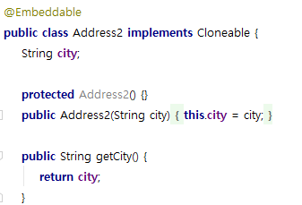
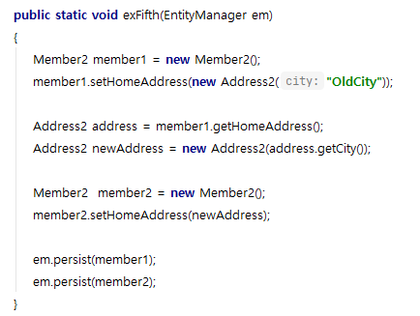
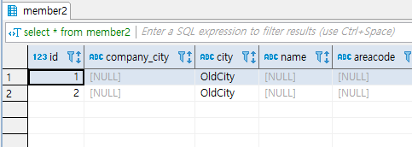
03 값 타입과 불변 객체
불변객체 ( immutable Object )

Slide 12
04 값 타입의 비교
동일성
인스턴스의 참조 값을 비교, == 사용
동등성
인스턴스의 값을 비교, equals() 사용

Slide 13
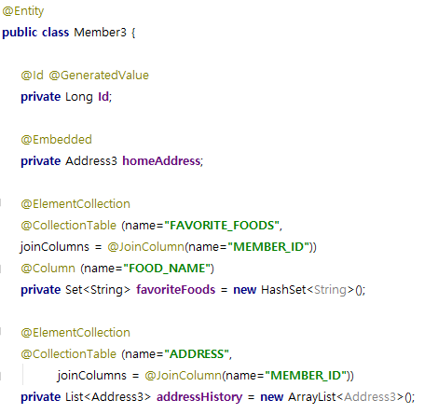
05 값 타입 컬렉션
@ElementCollection, @CollectionTable

Slide 14
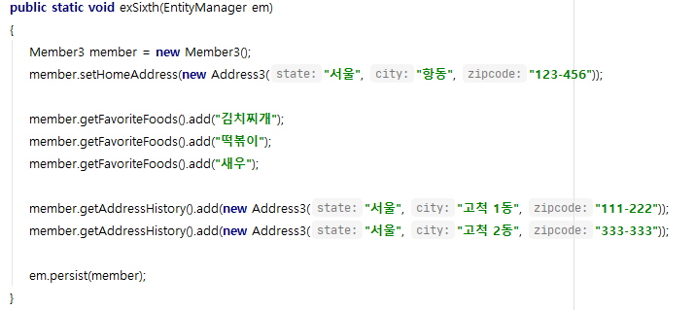
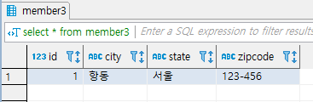
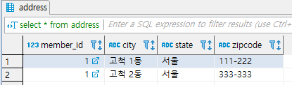
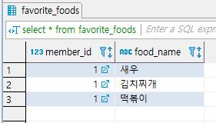
05 값 타입 컬렉션
값 타입 컬렉션 사용

Slide 15
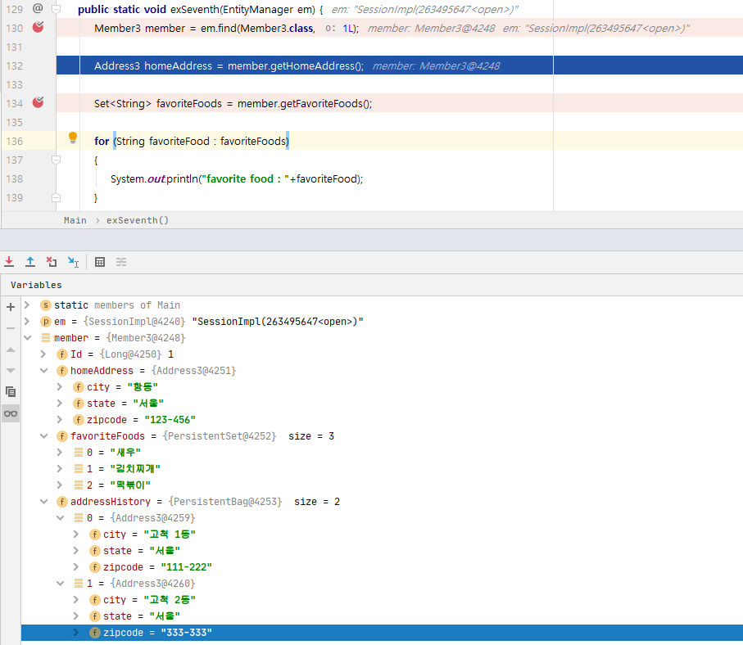
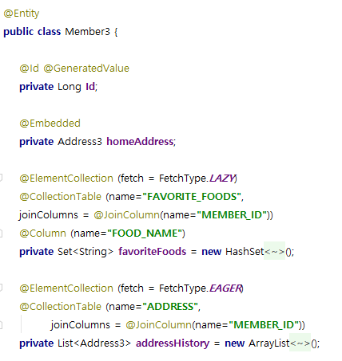
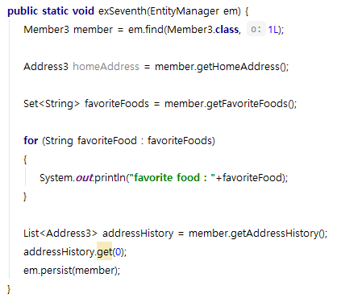
05 값 타입 컬렉션
값 타입 컬렉션 사용_ 조회 시 페치 전략

Slide 16
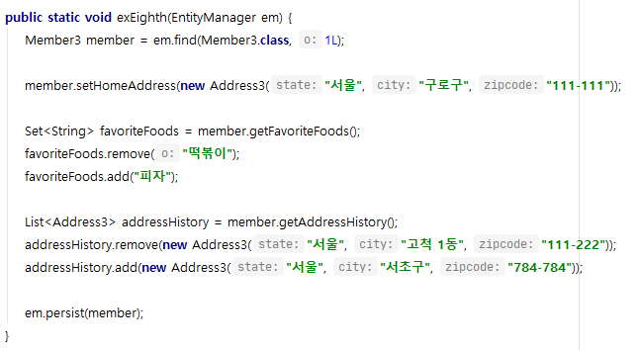
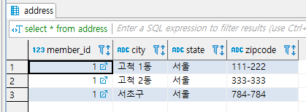
05 값 타입 컬렉션
값 타입 컬렉션 사용_ 수정

Slide 17
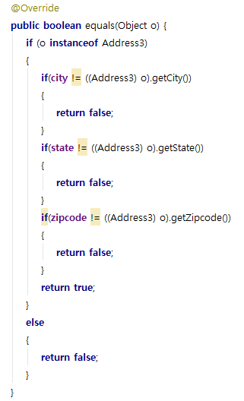
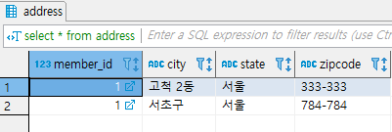
05 값 타입 컬렉션
값 타입 컬렉션 사용_ 수정 equals, hashCode

Slide 18
06 Q&A
Q1. Period, Address 와 같은 임베디드 타입을 사용하는 이유는 무엇인가요?
그냥 String 타입으로 정의하면 안되나요?
A.

Slide 19
06 Q&A
Q2. eer에서 임베디드 타입을 적용할만한 부분이 있을까요?
A.

Slide 20
06 Q&A
Q3. 컴포지션 관계가 무엇인가요?
A.

Slide 21
06 Q&A
Q4. 값 타입 공유 참조에서 발생하는 부작용을
해결할 수 있는 방법에는 어떤 것이 있나요?
A.

Slide 22
06 Q&A
Q5. 값 타입 컬렉션 과 일대다 매핑을 사용하는 경우는 무슨 차이가 있을까요
A.

Slide 23
END

